Slide 1
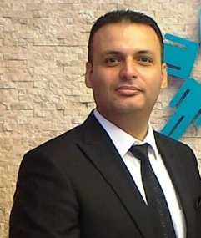
YALOVA ÜNİVERSİTESİ ALTINOVA MESLEKİ EĞİTİM AKADEMİSİ
FOTO
14 MART 2023
https://teams.microsoft.com/l/meetup-join/19%3aIfO4LX_aj3sHJLzr4KHd59hyIxSc9gztj99rIrFNfvw1%40thread.tacv2/1678564495474?context=%7b%22Tid%22%3a%22aa27bd9d-0ddb-4152-84c3-d2285c483fe8%22%2c%22Oid%22%3a%2295480d85-6882-4b76-93d1-96838f6b55ef%22%7d
Dr. Öğr. Üyesi Gökhan TIMAÇ
I.W.E. - O.H.S.S. – NDT EN ISO 9712 Metallurgy and Materials Engineer
Lean Professional/Consultant
16:00
Etkinlik Yeri : Y.Ü. Altınova Meslek Yüksekokulu
Y.Ü. Altınova Meslek Yüksekokulu / Odaklanmış (HAP ) Eğitim

